Slide 1
LIT
Learn, IT

Slide 2




Slide 3




Slide 4
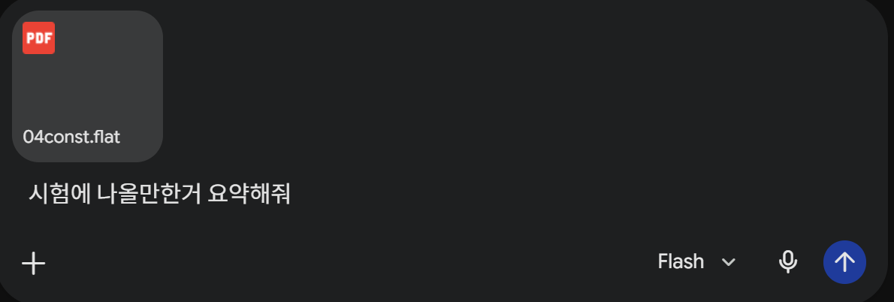

Slide 5
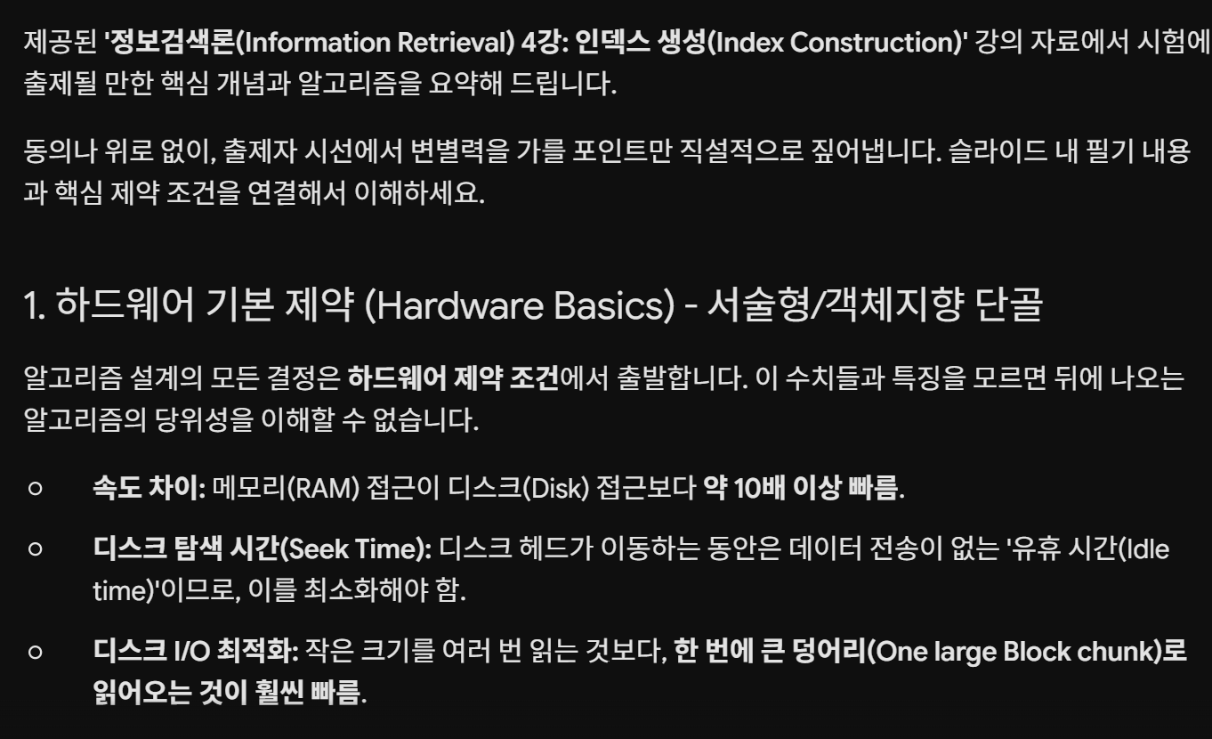

Slide 6



Slide 7


Slide 8









Slide 9


Slide 10
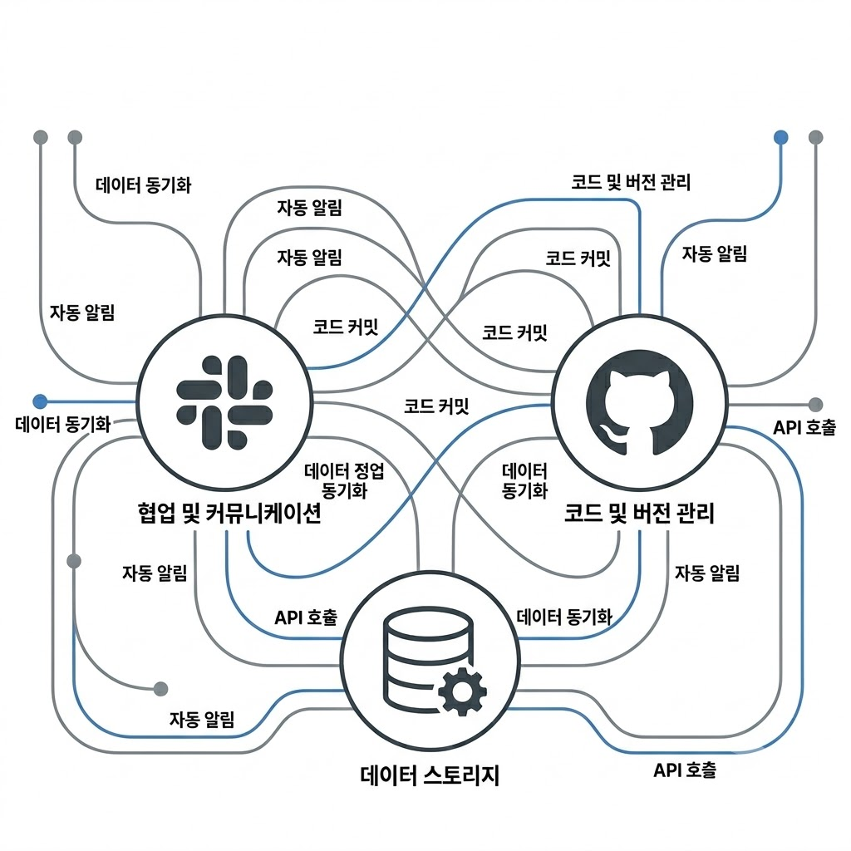



Slide 11
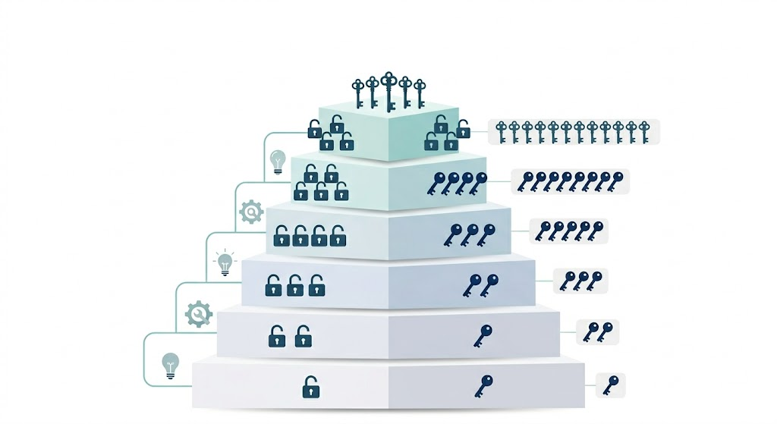

Slide 13
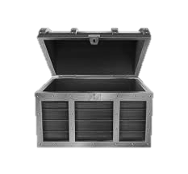

Slide 14
RAG

Slide 15

RAG
질문
답변

Slide 16
답변의 근거는 검색 구조가 만든다.

Slide 17
RAG

Slide 18
R
: 검색
etrieval

Slide 19



Slide 20
A
: 증강
ugmented

Slide 22
G
: 생성
eneration

Slide 23

답변

Slide 24
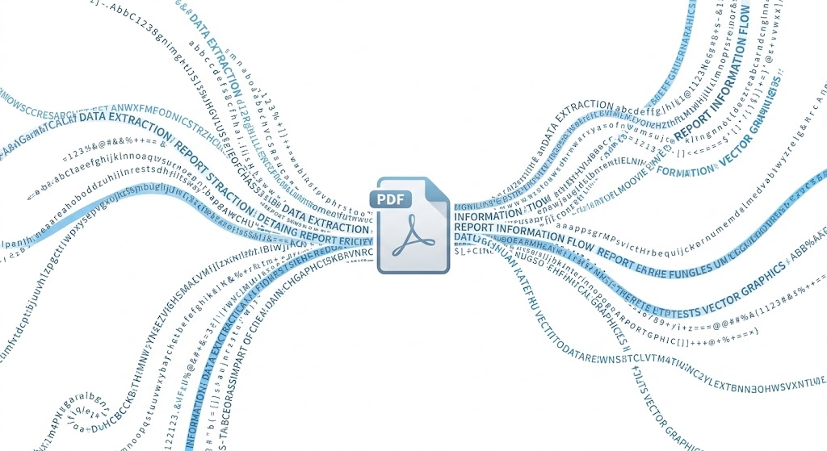

Slide 25
졸업 논문 또는 졸업 작품 규정
전공/교양 이수 조건
총 이수학점
경북대학교 졸업 요건 및 학칙 자료
[0.12, -0.44, 0.31, 0.08, ...]
[0.16, -0.62, 0.21, 0.10, ...]
[0.72, 0.34, -0.01, -0.92, ...]

Slide 26
[0.76, 0.30, -0.12, -0.83, ...]

Slide 27
졸업 논문 또는 졸업 작품 규정

Slide 28
DEMO

Slide 29
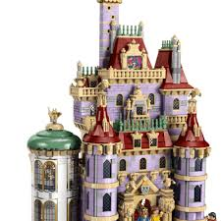

Slide 30


Slide 31
답변의 근거는 검색 구조가 만든다.

